Slide 1
第一章 逻辑代数基础

Slide 2
第一章 作业
题1-5
题1-9 （双）
题1-12 （单）
题1-14

Slide 3
1.0 数字电路概述
1.0.1 数字信号与数字电路
模拟信号：
数字信号：
u
u
t
t
模拟信号波形
数字信号波形
模拟电子线路
数字电子线路

Slide 4
1.0.2 数字电路的的特点与分类
1、数字电路的特点
（1）工作信号是二进制的数字信号，反映在电路上就是低电平和高电平两种状态（即0和1两个逻辑值）。
（2）研究的主要问题是电路的逻辑功能。
（3）对组成数字电路的元器件的精度要求不高。

Slide 5
2、数字电路的分类
（1）按集成度分：SSI、MSI、LSI和VLSI数字集成电路。
从应用的角度分为：通用型和专用型。
（2）按所用器件的制作工艺不同分：双极型（TTL型）和
单极型（MOS型）。
（3）按照电路的结构和工作原理的不同分：组合逻辑电路和
时序逻辑电路。
组合逻辑电路没有记忆功能。
时序逻辑电路具有记忆功能。

Slide 6
小结
数字信号的数值相对于时间的变化过程是跳变的、间断性的。对数字信号进行传输、处理的电子线路称为数字电路。
模拟信号通过模数转换后变成数字信号，即可用数字电路进行传输、处理。

Slide 7
1.0.3 数制
（1）进位制（进位计数制）：
多位数码，每一位的构成以及从低位到高位的进位规则称为进位计数制，简称进位制。
（2）基数：
进位制的基数，就是在该进位制中可能用到的数码个数。
（3）位权（位的权数）：
在某一个进位制的数中，每一位的大小都对应着该位上的数码乘上一个固定的数，这个固定的数就是这一位的权数。权数是一个幂。

Slide 8
数码为：0～9；基数是10。
运算规律：逢十进一，即：9＋1＝10。
十进制数的权展开式：
1、十进制
５×１０^{３}＝５０００
５×１０^{２}＝ ５００
５×１０^{１}＝ ５０
５×１０^{０}＝ ５
＋
５ ５ ５ ５
＝５５５５
即：(5555)₁₀＝5×10³ ＋5×10²＋5×10¹＋5×10⁰
又如：(209.04)₁₀＝ 2×10² ＋0×10¹＋9×10⁰＋0×10^{－1}＋4 ×10^{－2}

Slide 9
2、二进制
数码为：0、1；基数是2。
运算规律：逢二进一，即：1＋1＝10。
二进制数的权展开式：
如：(101.01)₂＝ 1×2² ＋0×2¹＋1×2⁰＋0×2^{－1}＋1 ×2^{－2} ＝(5.25)₁₀
各数位的权是２的幂
二进制数只有0和1两个数码，它的每一位都可以用电子元件来实现，且运算规则简单，相应的运算电路也容易实现。
运算规则
加法规则：0+0=0，0+1=1，1+0=1，1+1=10
乘法规则：0.0=0， 0.1=0 ，1.0=0，1.1=1

Slide 10
3、八进制
数码为：0～7；基数是8。
运算规律：逢八进一，
即：7＋1＝10。
八进制数的权展开式：
如： (207.04)₈＝ 2×8² ＋0×8¹＋7×8⁰＋0×8^{－1}＋4 ×8^{－2}
＝(135.0625)₁₀
各数位的权是8的幂
4、十六进制
数码为：0～9、A～F；基数是16。
运算规律：逢十六进一，
即：F＋1＝10。
十六进制数的权展开式：
如： (D8.A)₁₆＝ 13×16¹ ＋8×16⁰＋10 ×16^{－1}＝(216.625)₁₀
各数位的权是16的幂

Slide 11
结论
①N进制：N个数码，基数是N；运算规律为逢N进一。
②如果一个N进制数M包含ｎ位整数和ｍ位小数，即 (a_{n-1} a_{n-2} … a₁ a_{0 ·} a_{－1} a_{－2} … a_{－m})_{N}
则该数的权展开式为：
(M)_{N} ＝ a_{n-1}×N^{n-1} ＋ a_{n-2} ×N^{n-2} ＋ … ＋a₁×N¹＋ a₀ ×N⁰＋a_{－1} ×N⁻¹＋a_{－2} ×N⁻²＋… ＋a_{－m}×N^{-m}
③由权展开式很容易将一个N进制数转换为十进制数。

Slide 12
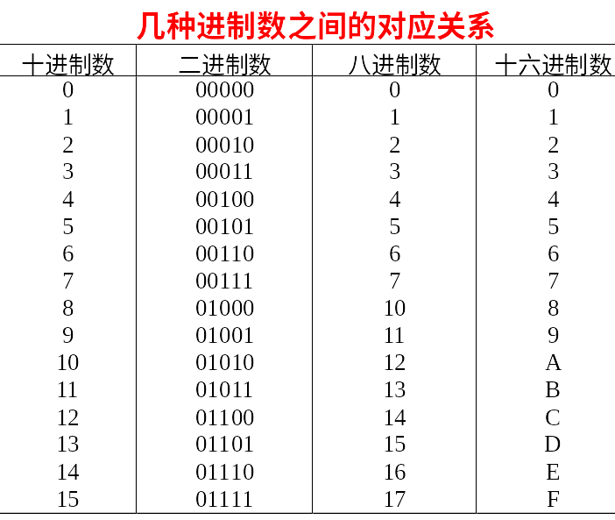

Slide 13
1.0.4 数制转换
1.非十进制
十进制
方法： 多项式替代法
将一个N进制数转换成十进制数时，只需将N进制数按权展开，
例: 436.5₈= 4×8² +3×8¹ +6×8⁰ +5×8⁻¹=286.625₁₀
(1001.01)₂=1×2³+1×2⁰+1×2⁻²=(9.25)₁₀

Slide 14
1.0.4 数制转换
2.十进制
非十进制
    采用的方法 — 基数除法、基数乘法
    原理：整数部分采用基数连除法，
    小数部分采用基数连乘法,
    转换后再合并。
  （1）整数转换(基数除法)：除2取余法。
  将十进制数k除以2，取余记为K₀；
  再将所得商除以2，取余记为K₁ ……
  依此类推，直至商为0，取余数记为K_{n-1}为止。

Slide 15
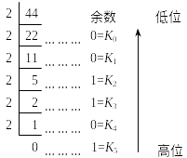
(44.375)₁₀＝(?)₂
采用基数连除法
    (LSB)
先得到的余数为低位，
后得到的余数为高位。
    (MSB)

Slide 16
(2)小数转换(基数乘法)：
乘2取整法。
将十进制小数N乘以2，取整数部分记为K₋₁；
再将其小数部分乘以2，取整数部分记为K₋₂……
依次类推，直至其小数部分为0或达到规定精度要求，取整数部分记为K_{-m}为止。
先得到的整数为高位，后得到的整数为低位。

Slide 17
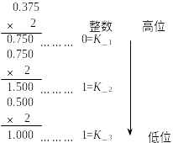
(2)小数转换(基数乘法)：
采用乘2取整法。
(44.375)₁₀＝(？)₂
(44.375)₁₀＝(101100.011)₂

Slide 18
1.0.4 数制转换
3、二进制数与八进制数的相互转换
（1）二进制数转换为八进制数： 将二进制数由小数点开始，整数部分向左，小数部分向右，每3位分成一组，不够3位补零，则每组二进制数便是一位八进制数。
0 0
1 1 0 1 0 1 0 . 0 1
0
＝ (152.2)₈
（2）八进制数转换为二进制数：将每位八进制数用3位二进制数表示。
(374.26)₈
= 011 111 100 . 010 110

Slide 19
4、二进制数与十六进制数的相互转换
0 0 0
1 1 1 1 0 1 0 0 0 . 0 1 1
0
＝ (1E8.6)₁₆
(AF4.76)₁₆
= 1010 1111 0100 . 0111 0110
注意：
以小数点为界，朝左右划分，
整数部分不足4位，高位加0，小数部分不足4位低位加0。

Slide 20
1.0.5 编码
P171
数字系统只能识别0和1，怎样才能表示更多的数码、符号、字母呢？用编码可以解决此问题。
编码方法称为码制。
用一定位数的二进制数来表示十进制数码、字母、符号等信息称为编码。
用以表示十进制数码、字母、符号等信息的一定位数的二进制数称为代码。

Slide 21
几种常用编码
一、 二－十进制编码（Binary Coded Decimal）：
用四位二进制代码b₃b₂b₁b₀表示十进制数中的0 ~9十个数码。获得的代码称为二-十进制代码，简称BCD码。
因共有2⁴=16种组合状态，不同的选法相应编码方案不同。

Slide 22
一、 二－十进制代码（Binary Coded Decimal）：
二-十进制编码可分为有权编码和无权编码
有权编码：
四位二进制代码中的每一位都有确定权重的编码方法
用这种方法编写出来的代码称为有权代码
无权编码：
四位二进制代码中的各位没有确定权重的编码方法
用这种方法编写出来的代码称为无权代码

Slide 23
一、有权编码
有权BCD码中，十进制数 (N)_{D}与二进制编码 (K₃K₂K₁K₀)_{B}的关系可以表示为：
W₃～ W₀为二进制编码各位的权重。

Slide 24
一、有权编码
8421码
0000～1001，其余六种组合是无效的。
（1947）₁₀＝(0001 1001 0100 0111)_{BCD}
(0110 1000 0100 0101)_{BCD}=（6845）₁₀

Slide 25
2. 2421BCD
例如(1101)₂₄₂₁按其位权展开：
(1101)₂₄₂₁=（1*2+1*4+0*2+1*1＝7）₁₀
3. 5211码，就是指W₃=5、 W₂= 2、 W₁= 1、 W₀= 1。
二、无权编码
1.余3码
由8421（ 0000～1001）码加0011得到；
2.循环码
又称反射码、格雷码

Slide 26
2.格雷码(Gray)
Gray码有许多种。共同的特点是任意两个相邻的码之间只有一个数不同。
常用的一种典型n位Gray码G_{n-1}G_{n-2}…G_{0：}
每一位都以固定周期进行循环。
G₀位的循环周期是“0110”，
G₁位的循环周期是“00111100” G₂位的循环周期是“0000111111110000”，依次类推，
G_{i}位的循环周期由2^{i+2}位组成，并以2^{i+1}位为对称，形成对称关系,对称两边各有2^{i}个0和2^{i}个1，这一特性称为反射性，故循环码又称为反射码。

Slide 27
Gray Code(格雷码)
  利用Gray码的反射特性
G_{i}位的循环周期由2^{i+2}位组成，并以2^{i+1}位为轴，形成对称关系,轴两边各有2^{i}个0和2^{i}个1，这一特性称为反射性故循环码又称为反射码。
0
1
00
01
000
001
011
010
0000
0001
0011
0010
0110
0111
0101
0100
1100
1101
1111
1110
1010
1011
1001
1000
11
10
110
111
101
100

Slide 28
Gray Code(格雷码)Ⅳ
  利用二进制转换到Gray码
  其公式是：G_{n}=B_{n}
  G_{i}=B_{i+1}⊕B_{i}
  ⊕称为异或运算(模2加法，即不考虑进位的二进制加法)，运算规则为 0⊕0=0；0⊕1=1；1⊕0=1；1⊕1=0。
  例：180二进制数为 1 0 1 1 0 1 0 0
  ⊕ ⊕ ⊕ ⊕ ⊕ ⊕ ⊕
  Gray码 1 1 1 0 1 1 1 0

Slide 29
二－十进制编码
二进制编码 | 8421码 | 2421码 | 余3码
0000 | 0 | 0 | 不 用
0001 | 1 | 1
0010 | 2 | 2
0011 | 3 | 3 | 0
0100 | 4 | 4 | 1
0101 | 5 | 不 用 | 2
0110 | 6 |  | 3
0111 | 7 |  | 4
1000 | 8 |  | 5
1001 | 9 |  | 6
1010 | 不 用 |  | 7
1011 |  | 5 | 8
1100 |  | 6 | 9
1101 |  | 7 | 不 用
1110 |  | 8
1111 |  | 9
一个n位十进制数对应的BCD码一定为4n位。

Slide 30
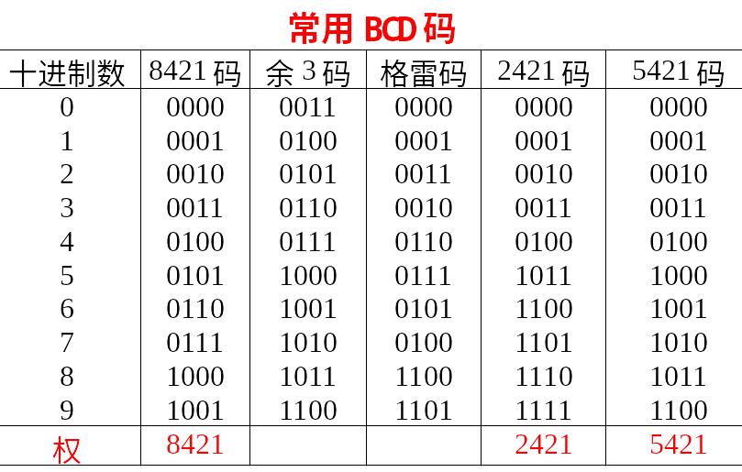

Slide 31
2、ASCII码（美国信息交换标准码）
在计算机中，除要处理大量的数据信息外，还需处理一些
字母、符号，它们也要用二进制编码来表示。
目前，普遍采用的ASCII码用7位二进制编码来表示数符。
共有2⁷=128种组合状态。它们是
52个大小写英文字母；
10个十进制数；
7个标点符号；
9个运算符号；
50个其他符号。

Slide 32
小结
日常生活中使用十进制，但在计算机中基本上使用二进制。
利用权展开式可将任意进制数转换为十进制数。将十进制数转换为其它进制数时，整数部分采用基数除法，小数部分采用基数乘法。
利用1位八进制数由3位二进制数构成，1位十六进制数由4位二进制数构成，可以实现二进制数与八进制数以及二进制数与十六进制数之间的相互转换。
二进制代码不仅可以表示数值，而且可以表示符号及文字，使信息交换灵活方便。
BCD码是用4位二进制代码代表1位十进制数的编码，有多种BCD码形式，最常用的是8421 BCD码。

Slide 33
1.1 逻辑代数基础
逻辑代数是按一定的逻辑关系进行运算的代数。是分析和设计数字电路的数学工具。
逻辑是指事物的因果关系，或者说条件和结果的关系，这些因果关系可以用逻辑运算来表示，也就是用逻辑代数来描述。

Slide 34
1.1 逻辑代数基础
逻辑代数的基本概念
事物往往存在两种对立的状态，
在逻辑代数中可以抽象地表示为0和1 ，称为逻辑0状态和逻辑1状态。
逻辑代数中，只有０和１两种逻辑值，
逻辑代数中的变量称为逻辑变量，用大写字母表示，如A,B。逻辑变量的取值只有两种，即逻辑0和逻辑1。

Slide 35
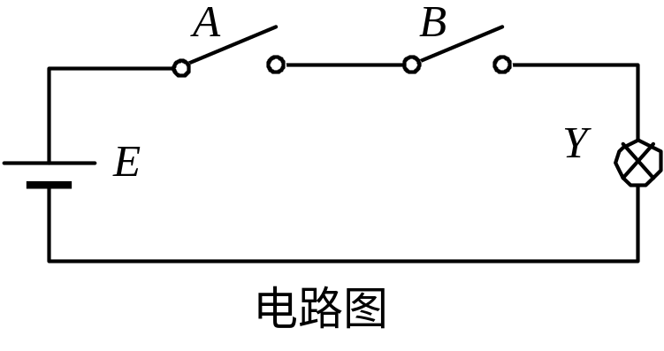
1.1.1 基本逻辑运算
与、或、非三种基本逻辑运算
1、与逻辑（与运算）
开关A，B串联控制灯泡Y

Slide 36
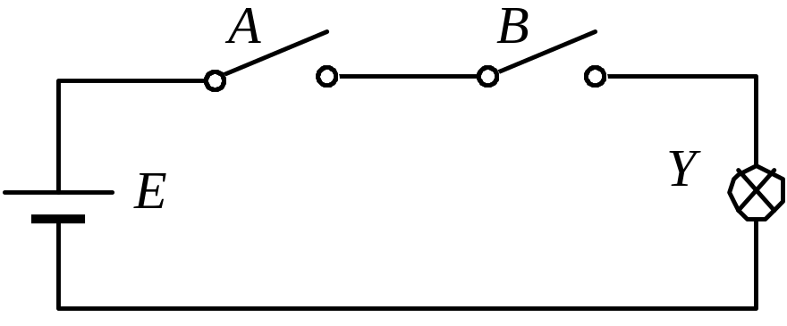
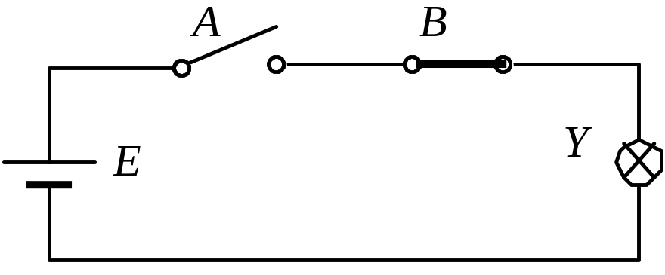
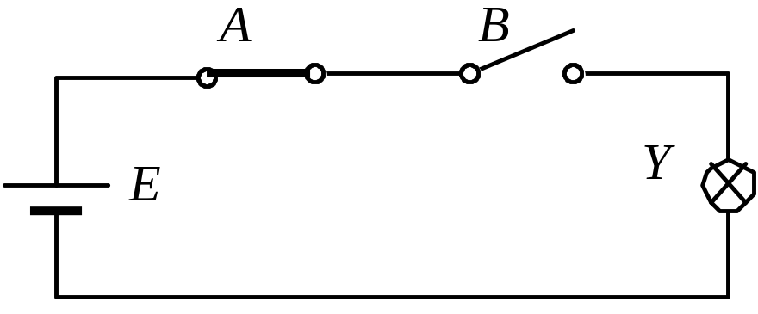
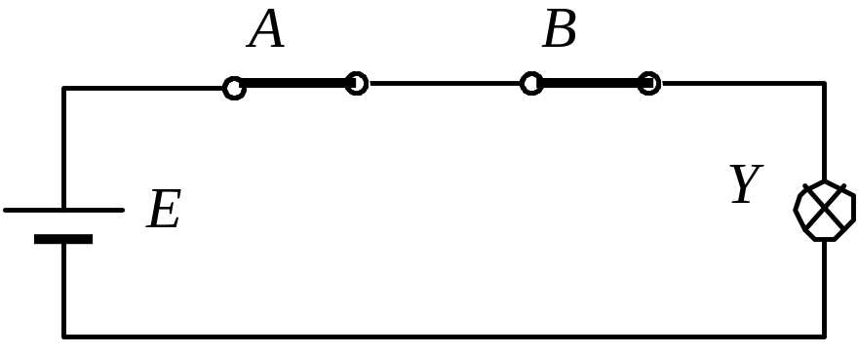

Slide 37
1.1.1 基本逻辑运算
1、与逻辑（与运算）
与逻辑的定义：仅当决定事件（Y）发生的所有条件（A，B，C，…）均满足时，事件（Y）才能发生。表达式为：
Ｙ＝Ａ·Ｂ·Ｃ…
两个开关必须同时接通，灯才亮。逻辑表达式为：
Ｙ＝ＡＢ

Slide 38
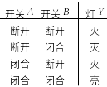
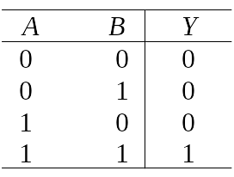
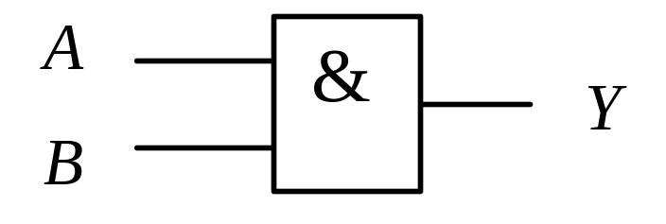
功能表
将开关接通记作1，断开记作0；灯亮记作1，灯灭记作0。可以作出如下表格来描述与逻辑关系：
(设定变量，对状态赋值)
真值表
这种把所有可能的条件组合及其对应结果一一列出来的表格叫做真值表。
逻辑符号
实现与逻辑的电路称为与门。与门的逻辑符号：
Ｙ=ＡＢ

Slide 39
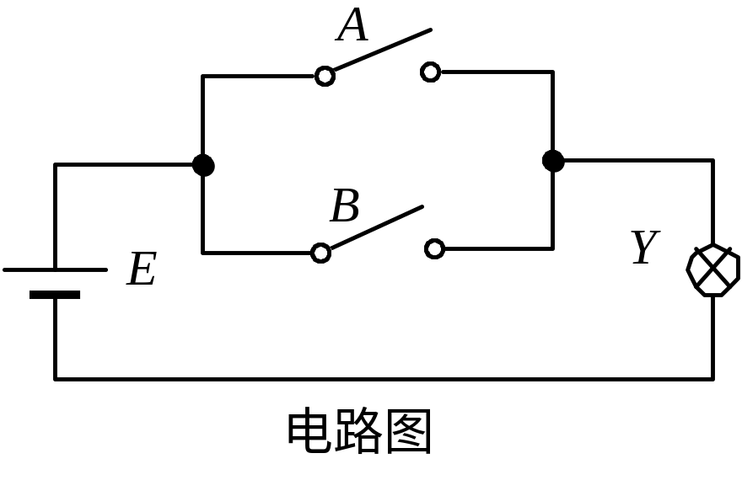
2、或逻辑（或运算）
开关A，B并联控制灯泡Y

Slide 40
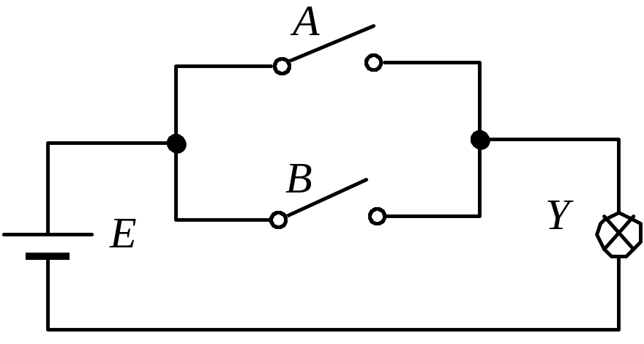
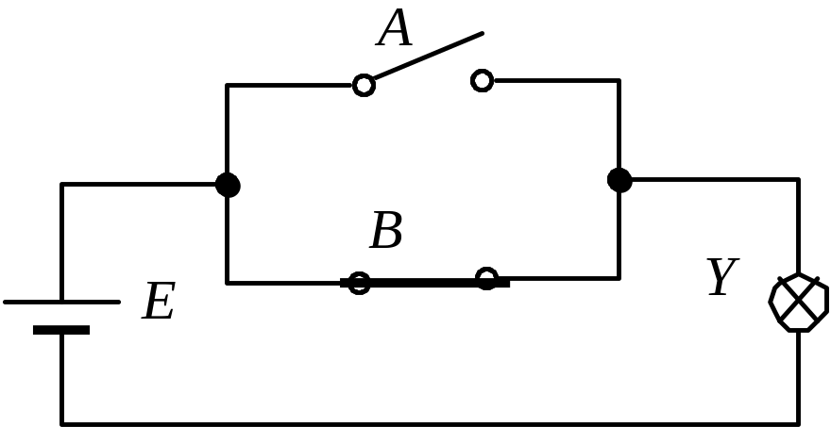
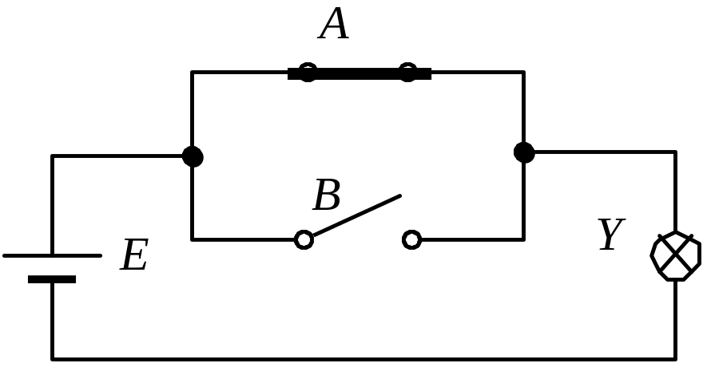
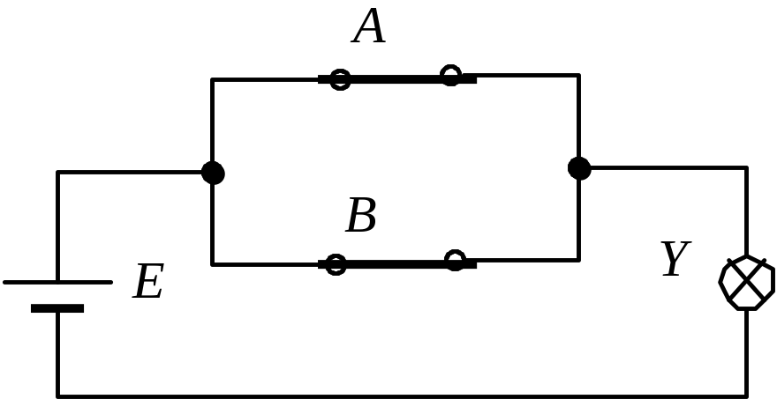

Slide 41
2、或逻辑（或运算）
或逻辑的定义：当决定事件（Y）发生的各种条件（A，B，C，…)中，只要有一个或多个条件具备，事件（Y）就发生。
或逻辑的表达式为：
Ｙ＝Ａ＋Ｂ＋Ｃ＋…
开关A，B并联控制灯泡Y
逻辑表达式为：
Ｙ＝Ａ+Ｂ

Slide 42
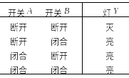
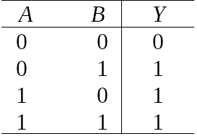
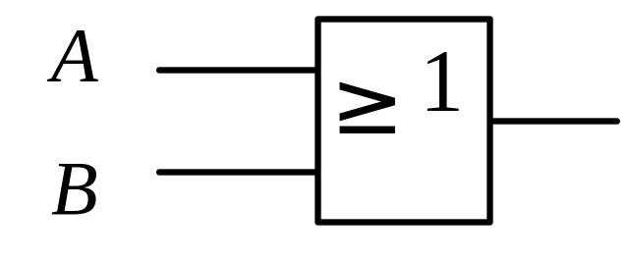

功能表
真值表
逻辑符号
实现或逻辑的电路称为或门。或门的逻辑符号：
Y=A+B

Slide 43

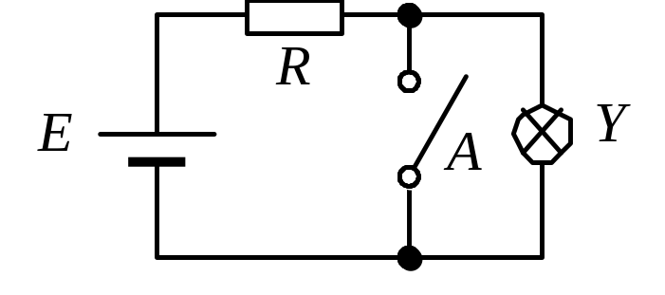
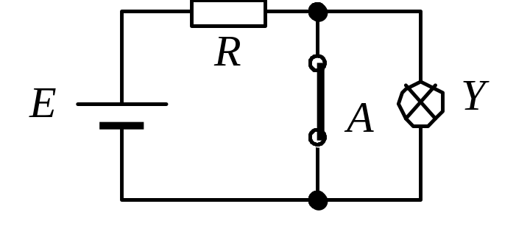
3、非逻辑（非运算）
开关A控制灯泡Y

Slide 44

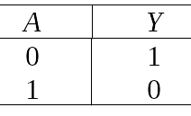

非逻辑指的是逻辑的否定。当决定事件（Y）发生的条件（A）满足时，事件不发生；条件不满足，事件反而发生。表达式为：
Y=A
功能表
真值表
逻辑符号
实现非逻辑的电路称为非门。非门的逻辑符号：

Slide 45
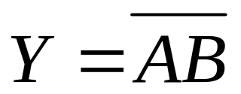
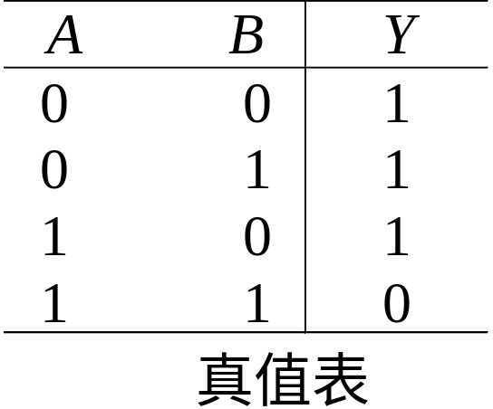
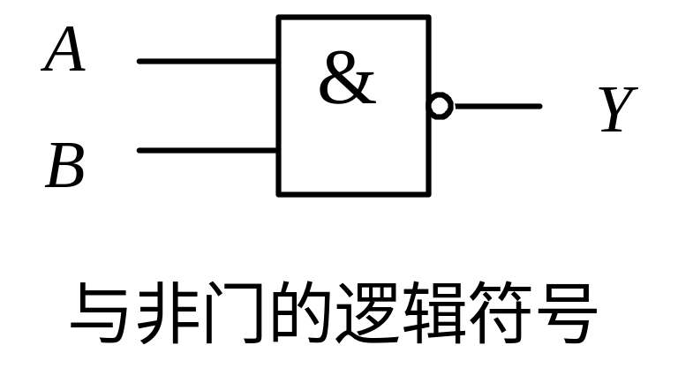
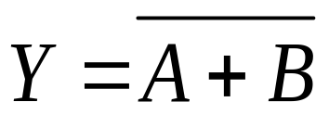

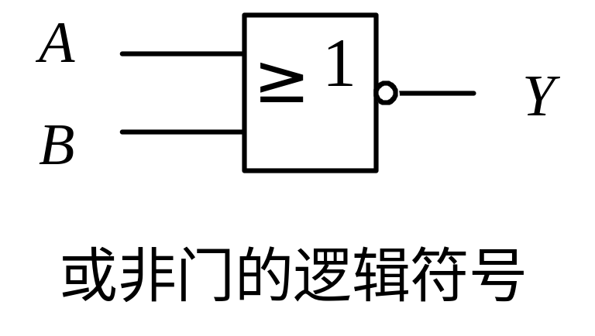
4、几种常用的逻辑运算
（1）与非运算：逻辑表达式为：
（2）或非运算：逻辑表达式为：

Slide 46
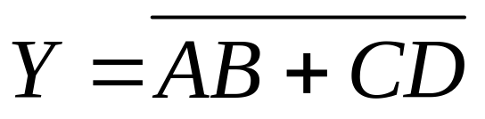


（3） 与或非运算：逻辑表达式为：

Slide 47
(4)异或运算
异或逻辑
A
B
Y
“⊕”异或逻辑运算符
逻辑表达式
Y=A⊕B=AB+AB
逻辑符号
0 0
0
0 1
1
A
=1
Y
1 0
1
B
1 1
0

Slide 48
(4)同或运算
同或逻辑
“⊙”同或逻辑运算符
A
B
Y
逻辑表达式
Y=A B= A ⊕B
逻辑符号
0 0
1
A
=1
0 1
0
Y
1 0
0
B
1 1
1

Slide 49
5、逻辑函数及其相等概念
（1）逻辑表达式：
由逻辑变量和与、或、非3种运算符连接起来所构成的式子。
逻辑表达式等号右边的字母A、B、C等称为输入逻辑变量
等号左边的字母Y称为输出逻辑变量，
字母上面没有非运算符的叫做原变量，
有非运算符的叫做反变量。

Slide 50
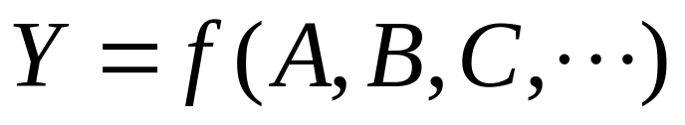
5、逻辑函数及其相等概念
（2）逻辑函数：
如果对应于输入逻辑变量A、B、C、…的每一组确定值，
输出逻辑变量Y就有唯一确定的值，
则称Y是A、B、C、…的逻辑函数。记为

Slide 51
注意：
在逻辑代数中，不管是变量还是函数，其取值都只能是0或1，并且这里的0和1只表示两种不同的状态，没有数量的含义。

Slide 52
（3）逻辑函数相等的概念：
设有两个逻辑函数
如果对应于变量A、B、C、…的任何一组变量取值，
Y₁和Y₂的值都相同，则称Y₁和Y₂是相等的，记为Y₁=Y₂。
若两个逻辑函数相等，则它们的真值表一定相同；
反之，若两个函数的真值表完全相同，则这两个函数一定相等。

Slide 53
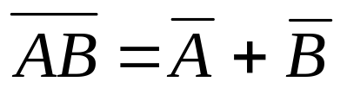
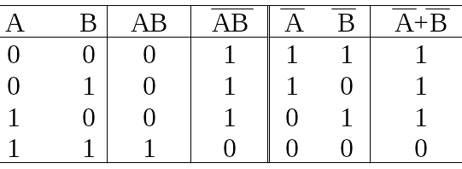
（3）逻辑函数相等的概念：
证明等式：

Slide 54

1.1.2 逻辑代数的公式、定理和规则
1、逻辑代数的公式和定理
（1）常量之间的关系

Slide 55
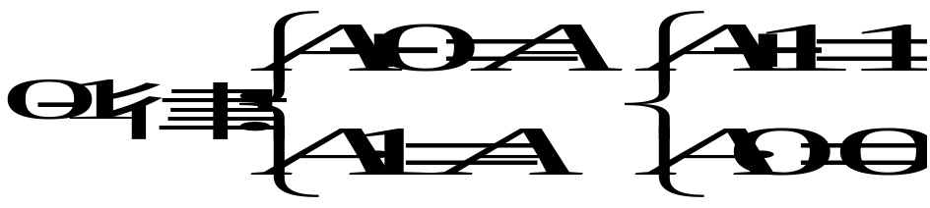
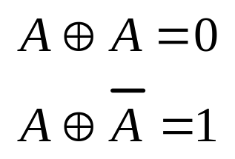
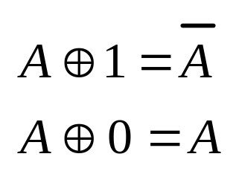

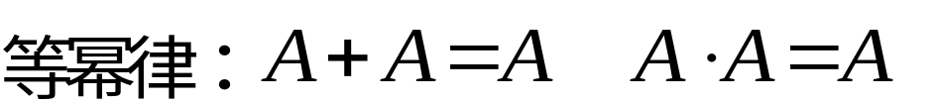
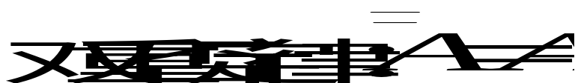
1.1.2 逻辑代数的公式、定理和规则
1、逻辑代数的公式和定理
（2）基本公式
“⊕”异或逻辑运算
分别令A=0及A=1代入这些公式，即可证明它们的正确性。

Slide 56
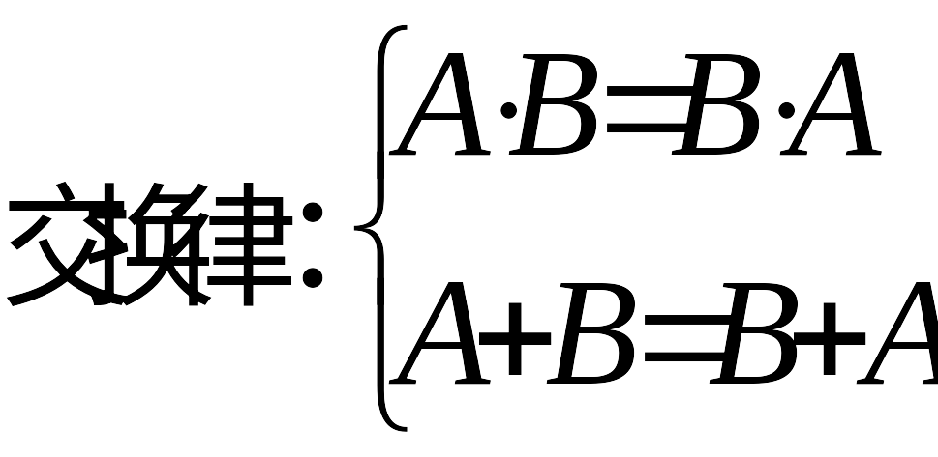
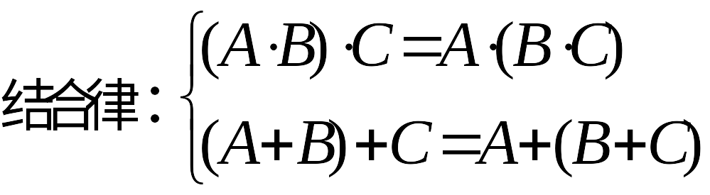
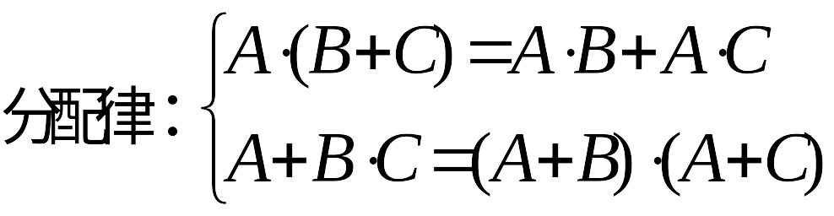
（3）基本定理
利用真值表证明。
如证：A·B=B·A

Slide 57

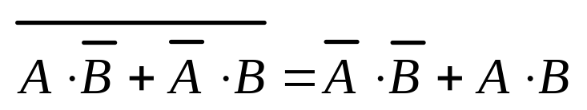
（3）基本定理
特殊定理

Slide 58
证明分配率：A+BC=(A+B)(A+C)
证明：
分配率A(B+C)=AB+AC
(A+B)(A+C)=AA+AB+AC+BC
=A+AB+AC+BC
等幂率AA=A
分配率A(B+C)=AB+AC
=A(1+B+C)+BC
=A+BC
0-1率A+1=1

Slide 59
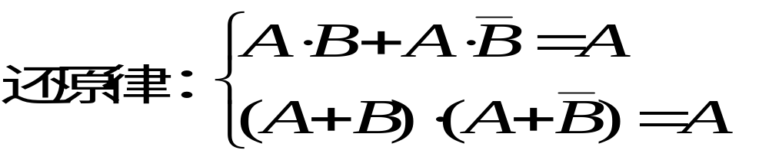
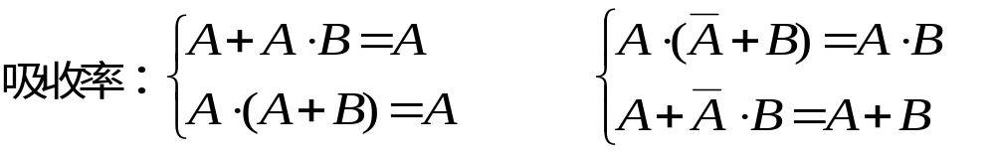
（4）常用公式

Slide 60
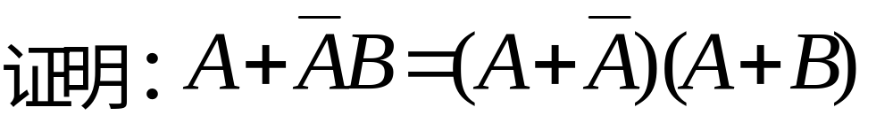
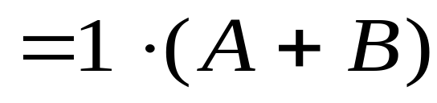
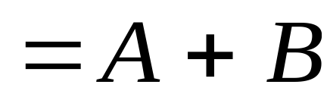
（4）常用公式
分配率A+BC=(A+B)(A+C)
互补率A+A=1
0-1率A·1=1

Slide 61
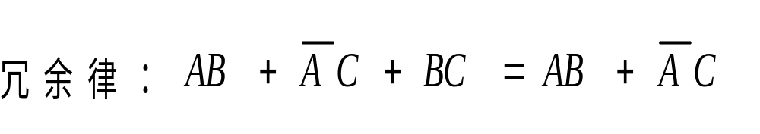

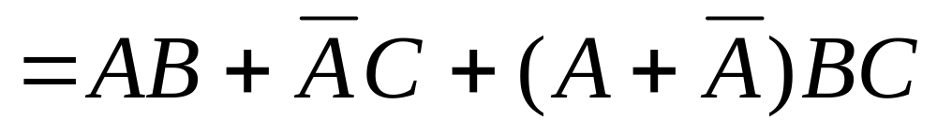
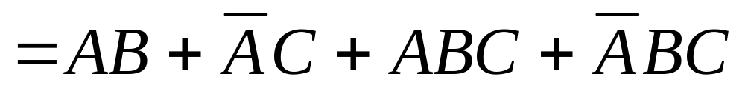
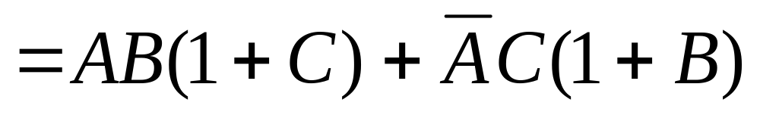

互补率A+A=1
分配率A(B+C)=AB+AC
0-1率A+1=1

Slide 62


2、逻辑代数运算的基本规则
（1）代入规则：
任何一个含有变量A的等式，如果将所有出现A的位置都用同一个逻辑函数代替，则等式仍然成立。这个规则称为代入规则。
例如，已知 ，用函数Y=AC代替等式中的A，即：

Slide 63




2、逻辑代数运算的基本规则
（2）反演规则：
对于任何一个逻辑表达式Y，
如果将表达式中的所有“· ”换成“＋”，“＋”换成“· ”，
“0 ”换成“1”，“1”换成“0”，
原变量换成反变量，反变量换成原变量，
那么所得到的表达式就是函数Y的反函数Y（或称补函数）。
这个规则称为反演规则。例如：

Slide 64


反演定理的应用
例：
F(A、B、C )
其反函数为
应用反演定理时注意：
① 保持原函数的运算次序--先与后或，必要时适当地加入
括号；
② 不属于单个变量上的非号的处理方法：
非号保留，而非号下面的函数式按反演规则变换。

Slide 65
本节小结
逻辑代数是分析和设计数字电路的重要工具。
利用逻辑代数，可以把实际逻辑问题抽象为逻辑函数来描述，并且可以用逻辑运算的方法，解决逻辑电路的分析和设计问题。
与、或、非是3种基本逻辑关系，也是3种基本逻辑运算。
与非、或非、与或非、异或4种常用逻辑运算是由与、或、非3种基本逻辑运算复合而成。
逻辑代数的公式和定理是推演、变换及化简逻辑函数的依据。

Slide 66

1.2 逻辑函数的化简
1.2. 1 逻辑函数的表达式
一个逻辑函数的表达式可以有与或表达式、或与表达式、与非-与非表达式、或非-或非表达式、与或非表达式5种表示形式。
一种形式的函数表达式相应于一种逻辑电路。尽管一个逻辑函数表达式的各种表示形式不同，但逻辑功能是相同的。

Slide 67

1、逻辑函数的最小项及其性质
（1）最小项：如果一个函数的某个乘积项包含了函数的全部变量，其中每个变量都以原变量或反变量的形式出现，且仅出现一次，则这个乘积项称为该函数的一个标准积项，通常称为最小项。若某个函数的最小项包含n个变量，则该函数具有2^{n}个最小项
3个变量A、B、C可组成8个最小项：
（2）最小项的表示方法：通常用符号m_{i}来表示最小项。下标i的确定：把最小项中的原变量记为1，反变量记为0，当变量顺序确定后，可以按顺序排列成一个二进制数，则与这个二进制数相对应的十进制数，就是这个最小项的下标i。
3个变量A、B、C的8个最小项可以分别表示为：

Slide 68

（3）最小项的性质：
ABC
ABC
①任意一个最小项，只有一组变量取值使其值为1。
②任意两个不同的最小项的乘积必为0。
③全部最小项的和必为1。

Slide 69

2、逻辑函数的最小项表达式
任何一个逻辑函数都可以表示成唯一的一组最小项之和，称为标准与或表达式，也称为最小项表达式
对于不是最小项表达式的与或表达式，可利用公式A＋A＝1 和A(B+C)＝AB＋BC将其展开或变换成最小项表达式。

Slide 70


如果列出了函数的真值表，则只要将函数值为1的那些最小项相加，便是函数的最小项表达式。
m₁＝ABC
m₂＝ABC
m₄＝ABC
m₅＝ABC
将真值表中函数值为0的那些最小项相加，便可得到反函数的最小项表达式。

Slide 71

3. 逻辑函数的最简表达式
逻辑函数化简的意义：逻辑表达式越简单，实现它的电路越简单，电路工作越稳定可靠。
(1)最简与或表达式
乘积项最少、并且每个乘积项中的变量也最少的与或表达式。
最简与或表达式

Slide 72




(2)最简与非-与非表达式
非号最少、并且每个非号下面乘积项中的变量也最少的与非-与非表达式。
②用摩根定律去掉下面的或
①在最简与或表达式的基础上两次取反
(3)最简或与表达式
括号最少、并且每个括号内相加的变量也最少的或与表达式。
①求出反函数的最简与或表达式
②利用反演规则写出函数的最简或与表达式

Slide 73

(4)最简或非-或非表达式
非号最少、并且每个非号下面相加的变量也最少的或非-或非表达式。
①求最简与或表达式
③用摩根定律去掉下面的非号
②两次取反
(５)最简与或非表达式
非号下面相加的乘积项最少、并且每个乘积项中相乘的变量也最少的与或非表达式。
②用摩根定律去掉大非号下面的非号
①求最简或非-或非表达式

Slide 74


1.2.2 逻辑函数的公式化简法
逻辑函数的公式化简法就是运用逻辑代数的基本公式、定理和规则来化简逻辑函数。
1、并项法
利用公式Ａ＋Ａ＝1，将两项合并为一项，并消去一个变量。
运用分配律
若两个乘积项中分别包含同一个因子的原变量和反变量，而其他因子都相同时，则这两项可以合并成一项，并消去互为反变量的因子。
运用分配律
运用摩根定律

Slide 75




2、吸收法
（１）利用公式Ａ＋ＡＢ＝Ａ，消去多余的项。
如果乘积项是另外一个乘积项的因子，则这另外一个乘积项是多余的。
运用摩根定律
（２）利用公式Ａ＋ＡＢ＝Ａ+Ｂ，消去多余的变量。
如果一个乘积项的反是另一个乘积项的因子，则这个因子是多余的。

Slide 76


3、消去冗余项法
利用冗余律ＡＢ＋ＡＣ＋ＢＣ＝ＡＢ＋ＡＣ，将冗余项ＢＣ消去。

Slide 77


4、配项法
（１）利用公式Ａ＝Ａ（Ｂ＋Ｂ），为某一项配上其所缺的变量，以便用其它方法进行化简。
（２）利用公式Ａ＋Ａ＝Ａ，为某项配上其所能合并的项。

Slide 78


例：化简函数
解：①先求出Y的对偶函数Y＇，并对其进行化简。
②求Y＇的对偶函数，便得Ｙ的最简或与表达式。

Slide 79
1.2.3 逻辑函数的图形化简法
一个函数的表示可用表达式也可用真值表.若用真值表表示，对函数的化简将很不直观.
美国工程师卡诺（Karnaugh)提出一种描述逻辑函数的特殊方法:
在方格图中，每个小方格代表逻辑函数的一个最小项，而且几何相邻的小方格具有相邻性，即两个相邻小方格所代表的最小项仅有一个变量取值不同，这种特殊的小方格图通常称之为卡诺图（K-Map）
卡诺图的优点：简单直观、规律性强
逻辑函数的图形化简法是将逻辑函数用卡诺图来表示，利用卡诺图来化简逻辑函数。

Slide 80
一、逻辑变量的卡诺图
（一）卡诺图的构成
• 卡诺图（K图）
B
B
B
A
0
1
二
变
量
K
图
m_{i}
m₀
m₁
A B
A
A
B
A
B
0
0 0
m₀
m₂
m₃
m₁
A
A
B
AB
1
0 1
1 0
m₂
1 1
m₃
图中的一小格对应真值表中的一行，即对应一个最小项，又称真值图

Slide 81
（二）卡诺图的画法
1.将逻辑函数的最小项重新排列成正方形或矩形形式。
n个变量有2^{n}个最小项。每个最小项都需一个小方块表示。共需2^{n}个小方块。
2.正方形或矩形的横方向和纵方向的逻辑变量的取值按照格雷码的顺序排列，这样构成的图形才是卡诺图。
  例：二进制数为 1 0 1 1 0 1 0 0
  ⊕ ⊕ ⊕ ⊕ ⊕ ⊕ ⊕
  Gray码 1 1 1 0 1 1 1 0

Slide 82
(1)一变量全部最小项的卡诺图
A
Y
A
Y
AB
Y
0
1
0
1
00
01
11
10
Y=F(A)，
A
A
m₀
m₁
A B
A B
A B
A B
(2)二变量全部最小项的卡诺图
AB
Y
B
0
1
Y
00
01
11
10
A
m₀
m₁
m₃
0
m₀
m₁
m₂
Y=F(A,B)
Y
C
1
m₂
m₃
0
1
AB
(3)三变量全部最小项的卡诺图
00
m₀
m₁
Y
BC
01
m₂
m₃
A
00
01
11
10
0
m₀
m₁
m₃
m₂
11
m₆
m₇
Y=F（A、B、C）
1
m₄
m₅
m₇
m₆
10
m₄
m₅

Slide 83
(4)四变量全部最小项的卡诺图
Y
D
1
ABC
0
Y= F（A、B、C、D）
000
m₀
m₁
Y
CD
00
01
11
10
001
m₂
m₃
AB
m₀
m₁
m₃
m₂
m₆
m₇
00
011
01
m₄
m₅
m₇
m₆
010
m₄
m₅
m₁₂
m₁₃
m₁₅
m₁₄
110
m₁₂
m₁₃
11
m₈
m₉
m₁₁
m₁₀
m₁₄
m₁₅
10
111
101
m₁₀
m₁₁
100
m₈
m₉

Slide 84

ABCD=1110对应的最小项是 m₁₄=
四变量的卡诺图
CD=10
CD
 | 00 | 01 | 11 | 10
00 | m₀ | m₁ | m₃ | m₂
01 | m₄ | m₅ | m₇ | m₆
11 | m₁₂ | m₁₃ | m₁₅ | m₁₄
10 | m₈ | m₉ | m₁₁ | m₁₀
AB
AB=11
图形左侧和上侧的数字，表示对应最小项变量的取值

Slide 85




（三）卡诺图的特点
两个最小项中除一个变量不同外，其他的都相同，如：001、000，100、101叫逻辑相邻。而001、010不能叫逻辑相邻。
例如：
m₁=
m₅ =
几何相邻包括三种情况:
1.相接—紧挨着
（如左图1和3，1和5）
2.相对—任一行或一列的两头
（如左图3和11，12和14）
3.相重—对折起来位置重合。（以0、1分割线为对称轴:01、11，00、10均是重合的）
三变量的卡诺图:
BC
 | 00 | 01 | 11 | 10
0 | m₀ | m₁ | m₃ | m₂
1 | m₄ | m₅ | m₇ | m₆
A
m₄=
m₆=
除了几何位置（上下左右）相邻的最小项逻辑相邻以外，一行或一列的两端也有相邻性 。

Slide 86

每个2变量的最小项有两个最小项与它相邻
每个3变量的最小项有3个最小项与它相邻
卡诺图的特点是任意两个相邻的最小项在图中也是相邻的。（相邻项是指两个最小项只有一个因子互为反变量，其余因子均相同，又称为逻辑相邻项） 。

Slide 87



每个4变量的最小项有4个最小项与它相邻
最左列的最小项与最右列的相应最小项也是相邻的
最上面一行的最小项与最下面一行的相应最小项也是相邻的
卡诺图以方块图的形式，将逻辑上相邻的最小项放在一起，这对化简逻辑函数非常直观、方便
两个相邻最小项可以合并消去一个变量
逻辑函数化简的实质就是相邻最小项的合并
卡诺图是一种非常直观的图表，通过卡诺图可以发现哪些部分可以最大程度地化简，哪些部分已不可能化简。

Slide 88
卡诺图的几点小结：
1、卡诺图的每一个小方块对应一个最小项；所以含n个变量的函数，其k图内必含有2^{n}个小方格，分别对应2^{n}个最小项.
2、逻辑相邻的最小项在几何位置上也相邻；为了实现这一点，变量取值的顺序要按循环码排列，即卡诺图的行、列标记必须保证上、下或者左、右移动一格时，仅有一个输入变量发生改变。
3. 有三种几何相邻：邻接、相对（行列两端）和对称（图中以0、1分割线为对称轴）方格均属相邻。
4.随变量个数的增加，图形迅速地复杂起来。当变量多于6个时已无实用价值

Slide 89










（四）变量卡诺图中最小项合并的规律
1.任何两个（2¹个）标1的相邻最小项，可以合并为一项，并消去一个变量（消去互为反变量的因子，保留公因子）。

Slide 90





2.任何4个（2²个）标1的相邻最小项，可以合并为一项，并消去2个变量。

Slide 91


ＢＤ
ＤＢ
ＢＤ
ＢＤ

Slide 92


3. 任何8个(2³个)标1的相邻最小项，可以合并为一项，并消去3个变量
小结：
相邻最小项的数目必须为2^{n}个才能合并为一项，并消去n个变量。包含的最小项数目越多，即由这些最小项所形成的圈越大，消去的变量也就越多，从而所得到的逻辑表达式就越简单。这就是利用卡诺图化简逻辑函数的基本原理。
Ｄ
Ｂ
合并相邻格的规律：含n个变量的函数的k图中，几何相邻的2^{i}（i = 1、2、3…n）个小格可合并在一起构成正方形或矩形圈，消去i个变量，而用含（n - i）个变量的积项标注该圈。

Slide 93


二、逻辑函数的卡诺图
1、逻辑函数在卡诺图中的表示
（1）逻辑函数是以真值表或者以最小项表达式给出：在卡诺图上那些与给定逻辑函数的最小项相对应的方格内填入1，其余的方格内填入0。
m₄
m₁
m₃
m₁₁
m₆
m₇
m₁₄
m₁₅

Slide 94

（2）若已知函数的真值表，将真值表中使函数值为1的那些最小项对应的方格填1，其余格均填0。
例1：图中给出输入变量A、B、C的真值表，填写函数的卡诺图并化简
F
BC
A
B
C
F
A
00
01
11
10
0
0
0
1
1
AB
0
0
0
0
0
0
1
0
1
1
0
0
0
0
1
0
1
0
1
1
1
1
0
0
1
ABC
1
0
1
0
1
1
0
0
1
1
1
0
得：

Slide 95



（3）逻辑函数以一般的逻辑表达式给出：先将函数变换为与或表达式（不必变换为最小项之和的形式），然后在卡诺图上与每一个乘积项所包含的那些最小项（该乘积项就是这些最小项的公因子）相对应的方格内填入1，其余的方格内填入0。
函数为一个复杂的运算式，则先将其变成与或式，再用直接法填写。
变换为与或表达式
ＡＤ的公因子
说明：如果求得了函数Ｙ的反函数Ｙ，则对Ｙ中所包含的各个最小项，在卡诺图相应方格内填入0，其余方格内填入1。
ＢＣ的公因子

Slide 96
二、用卡诺图化简逻辑函数
用卡诺图简化函数步骤：
1）先将函数填入相应的卡诺图中，
2）合并：按作圈原则将图上填1的方格圈起来，要求圈的数量
少、范围大，且每个圈内必须有新的最小项。
3）每个圈均用其对应的积项表示，
4）最后将全部积项逻辑加即得最简与或表达式。

Slide 97


结合实例分析图形法化简的基本步骤
逻辑表达式或真值表
1
1
卡诺图
（1）根据函数填写卡诺图
①若已知函数为最小项表达式，则只需将函数中包含的那些最小项对应的格填1，其余格均填0；
②若已知函数的真值表，则只需将其真值表中使函数值为1的那些最小项对应的方格填1，其余格均填0；
③若已知函数为一个复杂的运算式，则先将其变成与或式，再用直接法填写。

Slide 98
结合实例分析图形法化简的基本步骤
逻辑表达式或真值表
变换为与或表达式
凡是缺一个变量的积项必定是在以该积项为公因子的两个相邻格填１，缺两个变量的积项，应在四相邻格填1…。函数中的每一个积项都应填入图中，有时某些格被多次填写，但根据逻辑加运算其结果还为１。
1
卡诺图
ＡＤ的公因子
ＢＣ的公因子

Slide 99


2
①圈越大越好，但每个圈中标１的方格数目必须为 个。②同一个方格可同时画在几个圈内，但每个圈都要有新的方格，否则它就是多余的。③不能漏掉任何一个标１的方格。
应特别注意每个圈中必须有新的最小项,即没有被其它圈包围的圈.
2
ＡＣＤ
ＣＤ
合并最小项
ＢＤ
冗余项
3
将代表每个圈的乘积项相加
3
最简与或表达式

Slide 100

两点说明：
① 在有些情况下，最小项的圈法不只一种，得到的各个乘积项组成的与或表达式各不相同，哪个是最简的，要经过比较、检查才能确定。
ＡＣＤ＋ＢＣＤ＋ＡＢＣ＋ＡＤ
ＢＣＤ＋ＡＢＣ＋ＡＤ
不是最简
最简

Slide 101

② 在有些情况下，不同圈法得到的与或表达式都是最简形式。即一个函数的最简与或表达式不是唯一的。
ＡＣ＋ＡＢＤ＋ＡＢＣ＋ＢＣＤ
ＡＣ＋ＡＢＤ＋ＡＢＣ＋ＡＢＤ

Slide 102
1.2.4 含约束项的逻辑函数的化简
1、含约束项的逻辑函数
约束项：函数可以随意取值（可以为0，也可以为1）或不会出现的变量取值所对应的最小项称为约束项，也叫做随意项或无关项。
例如：判断一位十进制数是否为偶数。
A B C D
Y
A B C D
Y
说 明
0 0 0 0
1
1 0 0 0
1
0 0 0 1
0
1 0 0 1
0
0 0 1 0
1
1 0 1 0
×
不会出现
0 0 1 1
0
1 0 1 1
×
不会出现
0 1 0 0
1
1 1 0 0
×
不会出现
0 1 0 1
0
1 1 0 1
×
不会出现
0 1 1 0
1
1 1 1 0
×
不会出现
0 1 1 1
0
1 1 1 1
×
不会出现

Slide 103

输入变量A，B，C，D取值为0000～1001时，逻辑函数Y有确定的值，根据题意，偶数时为1，奇数时为0。
A，B，C，D取值为1010 ～1111的情况不会出现或不允许出现，对应的最小项属于约束项。用符号“φ”、“×”或“d”表示。
约束项之和构成的逻辑表达式叫做 约束条件，用一个值恒为 0 的条件等式表示。

Slide 104


含有约束条件的逻辑函数可以表示成如下形式：
2、含约束项的逻辑函数的化简
在逻辑函数的化简中，充分利用约束项可以得到更加简单的逻辑表达式，因而其相应的逻辑电路也更简单。在化简过程中，约束项的取值可视具体情况取0或取1。具体地讲，如果约束项对化简有利，则取1；如果约束项对化简不利，则取0。
不利用约束项的化简结果为：
利用约束项的化简结果为：

Slide 105



3、变量互相排斥的逻辑函数的化简
在一组变量中，如果只要有一个变量取值为1，则其它变量的值就一定为0，具有这种制约关系的变量叫做互相排斥的变量。变量互相排斥的逻辑函数也是一种含有约束项的逻辑函数。
简化真值表

Slide 106
本节小结
逻辑函数的化简有公式法和图形法等。公式法是利用逻辑代数的公式、定理和规则来对逻辑函数化简，这种方法适用于各种复杂的逻辑函数，但需要熟练地运用公式和定理，且具有一定的运算技巧。图形法就是利用函数的卡诺图来对逻辑函数化简，这种方法简单直观，容易掌握，但变量太多时卡诺图太复杂，图形法已不适用。在对逻辑函数化简时，充分利用约束项可以得到十分简单的结果。

Slide 107
1.3.1 逻辑函数的表示方法
1、真值表
真值表：是由变量的所有可能取值组合及其对应的函数值所构成的表格。
真值表列写方法：每一个变量均有0、1两种取值，i个变量共有2^{i}种不同的取值，将这2^{i}种不同的取值按顺序（一般按二进制递增规律）排列起来，同时在相应位置上填入函数的值，便可得到逻辑函数的真值表。
例如：当A=B=1、或者B=C=1时，函数Y=1；否则Y=0。
特点：（1）直观明了；（2）难以用逻辑代数的公式和定理进行运算和变化；（3）变量多时，列真值表会很繁琐

Slide 108


2、逻辑表达式
3、卡诺图
逻辑表达式：是由逻辑变量和与、或、非3种运算符连接起来所构成的式子。
卡诺图：是由表示变量的所有可能取值组合的小方格所构成的图形。
逻辑函数卡诺图的填写方法：在那些使函数值为1的变量取值组合所对应的小方格内填入1，其余的方格内填入0，便得到该函数的卡诺图。
函数的标准与或表达式的列写方法：将函数的真值表中那些使函数值为1的最小项相加，便得到函数的标准与或表达式。
优点：用几何相邻形象地表示函数各最小项的逻辑相邻便于求逻辑函数的最简与或表达式。
优点：书写简洁方便，可用公式和定理进行运算和变换；
缺点：逻辑函数比较复杂时，难以直接从变量取值看出函数的值。没有真值表和卡诺图直观
缺点（1）只适用表示和化简变量个数比较少的逻辑函数；（2）难以用公式和定理进行运算和变换

Slide 109

4、逻辑图
５、波形图
逻辑图：是由表示逻辑运算的逻辑符号所构成的图形。
波形图：是由输入变量的所有可能取值组合的高、低电平及其对应的输出函数值的高、低电平所构成的图形。
Ｙ＝ＡＢ＋ＢＣ
ＡＢ
Ｙ＝ＡＢ＋ＢＣ
Ｙ
０ ０ ０ ０
０ ０ １ ０
０ １ ０ ０
０ １ １ １
１ ０ ０ ０
１ ０ １ ０
１ １ ０ １
１ １ １ １
０ ０ ０ ０
Ａ
ＢＣ
Ｂ
特点：可把许多繁杂的实际电路的逻辑功能层次分明地表示出来；比较接近工程实际；制作数字设备时，先要通过逻辑设计画出逻辑图，再把逻辑图变成实际电路
Ｃ
Ｙ
缺点：难以直接从变量取值看出函数的值。没有真值表和卡诺图直观

Slide 110




1.5.2 逻辑函数表示方法之间的转换
1、由真值表到逻辑图的转换
真值表
1
1
逻辑表达式或卡诺图
或
1
1
0
化简
2
2
最简与或表达式

Slide 111

最简与或表达式
A
3
B
&
ABC
C
3
A
&
AB
≥1
Y
B
画逻辑图
A
&
AC
C
若用与非门实现，将最简与或表达式变换乘最简与非-与非表达式
A
&
ABC
B
C
A
AB
Y
&
&
B
A
&
AC
C

Slide 112









2、由逻辑图到真值表的转换
逻辑图
A
B
≥1
C
从输入到输出逐级写出
A
Y
≥1
&
1
B
A
≥1
C
1
逻辑表达式
化简
2
2
最简与或表达式

Slide 113


最简与或表达式
3
3
真值表

Slide 114
本节小结
①逻辑函数可用真值表、逻辑表达式、卡诺图、逻辑图和波形图5种方式表示，它们各具特点，但本质相通，可以互相转换。
②对于一个具体的逻辑函数，究竟采用哪种表示方式应视实际需要而定。
③在使用时应充分利用每一种表示方式的优点。由于由真值表到逻辑图和由逻辑图到真值表的转换，直接涉及到数字电路的分析和设计问题，因此显得更为重要。

